Slide 1

Nhiệt nhiệt chào mừng các thầy cô về dự giờ thăm lớp 1B
Môn : Toán lớp 1
Tuần 28 - Luyện tập
Giáo viên : Đào Thị Lan
Trường Tiểu học Nam Hưng
Notes:
Quả nho

Slide 2
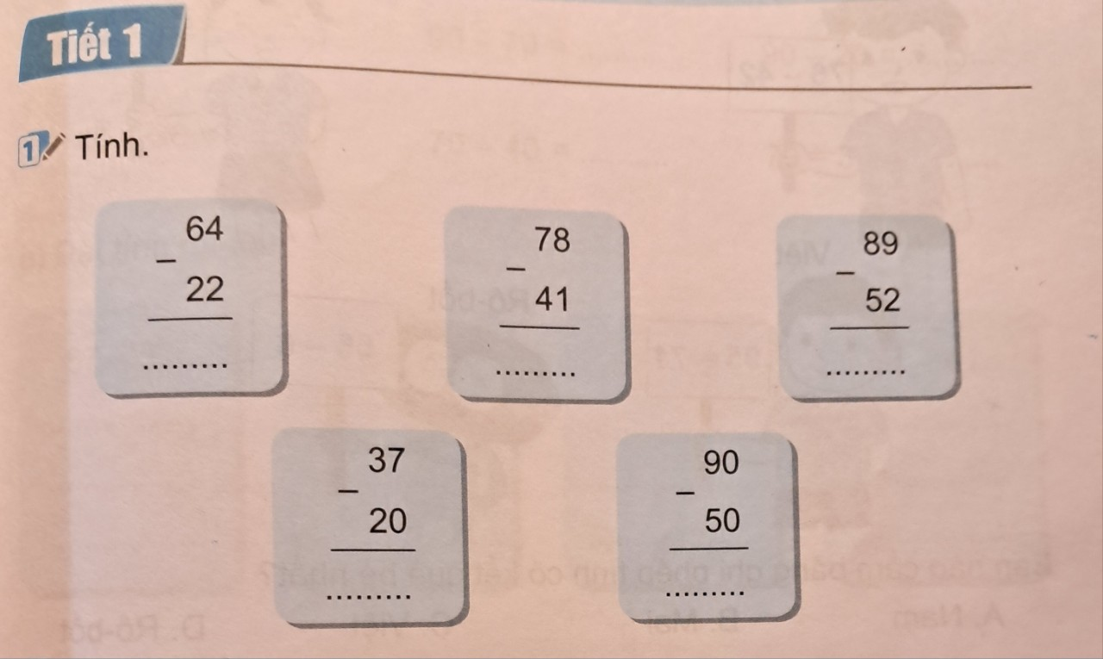

Slide 3
42
37
37
17
40

Slide 4
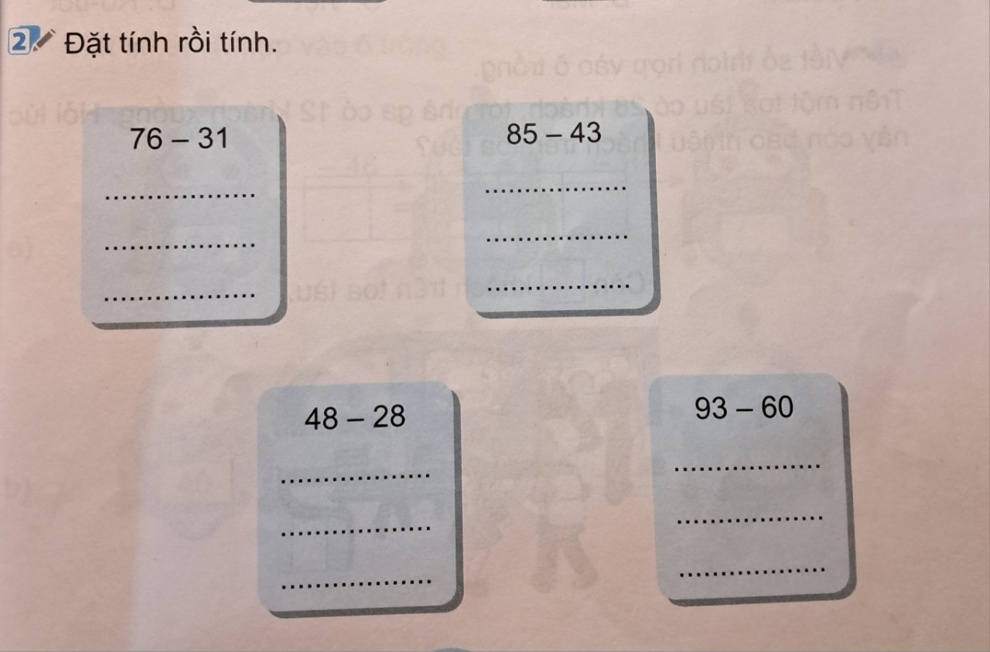

Slide 5
Bài 2. Đặt tính rồi tính.
93
60
48
47
76 31
85
43
45
21
42
33

Slide 6
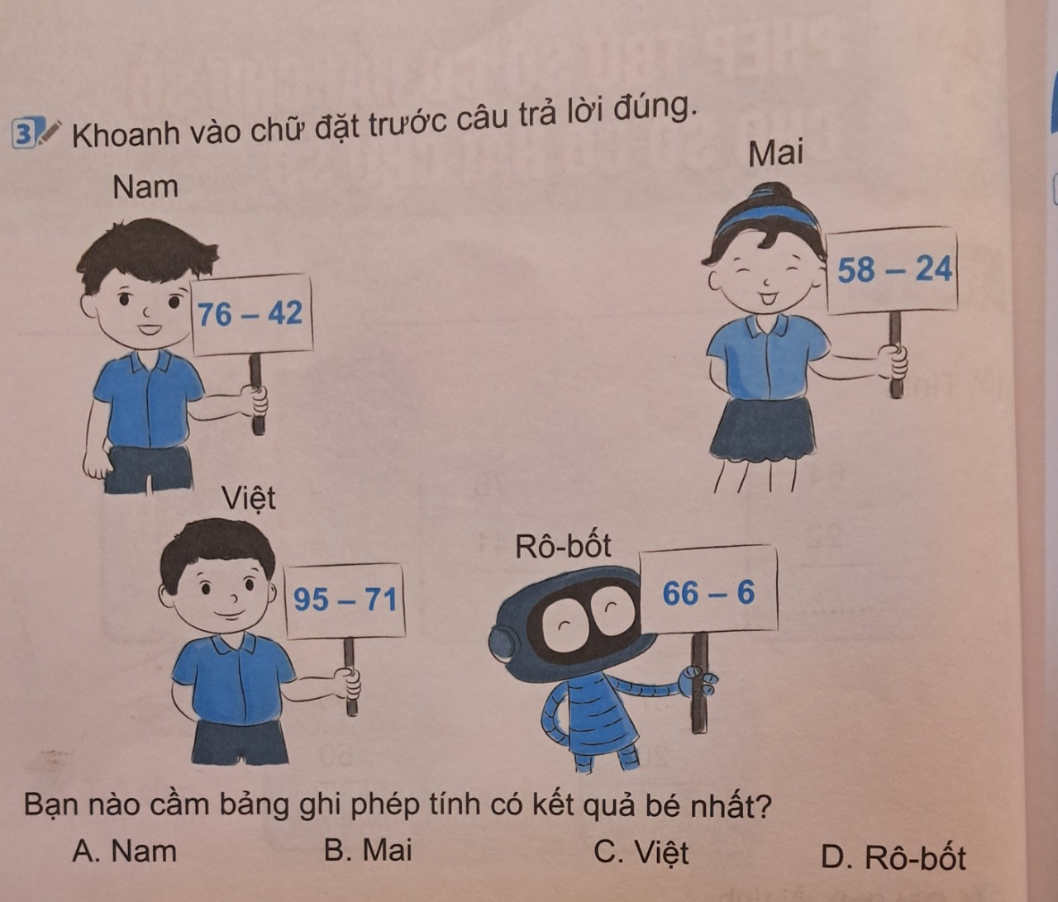

Slide 7


TRƯỜNG TiỂU HỌC NAM HƯNG
NĂM HỌC 2022-2023
THI ĐUA DẠY TỐT
RUNG CHUÔNG VÀNG

Slide 8



Câu 1
Bạn nào cầm bảng ghi phép tính có kết quả bé nhất?
A) Việt
B) Nam
C) Mai
C) Mai
D) Rô- bốt
5
3
8
7
2
4
6
9
0
10
1
Thời gian
Đáp án

Slide 9
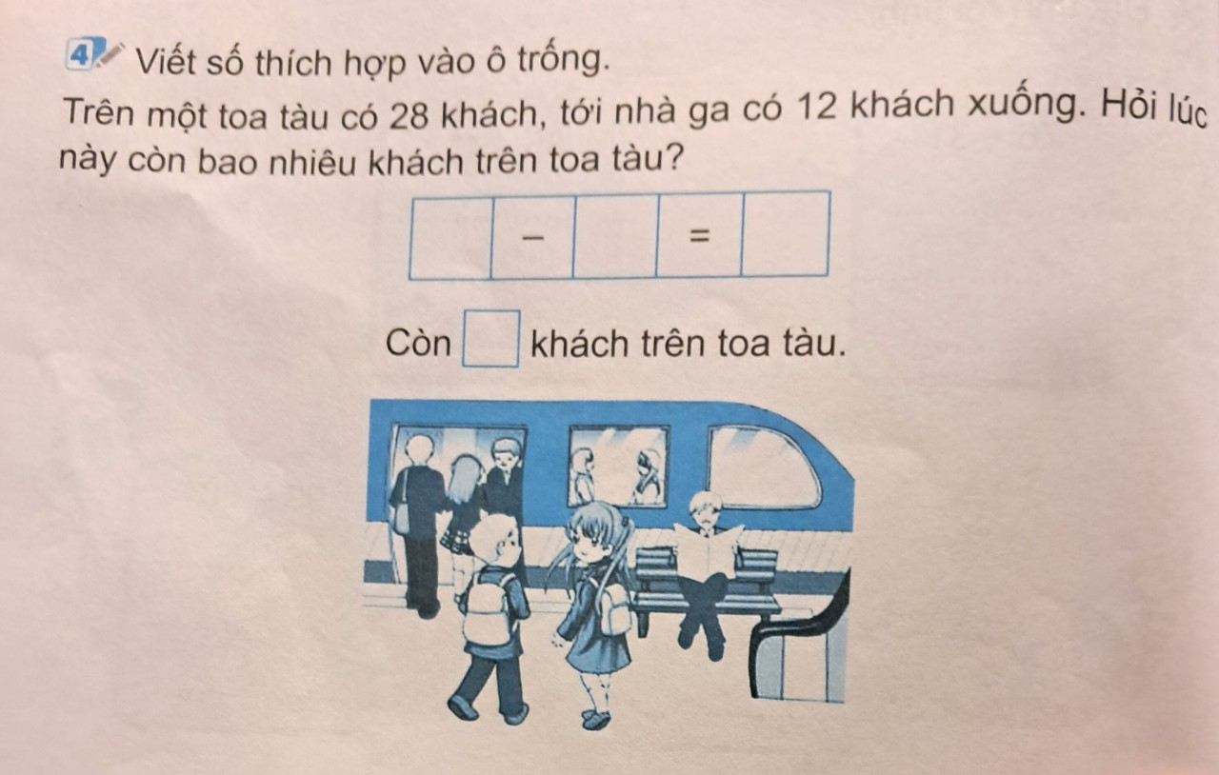

Slide 10
28
12
16
16

Slide 11


GIỜ HỌC ĐẾN ĐÂY LÀ KẾT THÚC !
XIN CHÀO VÀ HẸN GẶP LẠI !

